Slide 1








红音乡传
浙江师范大学数计学院红色教育实践团
红色故事会
——空中神炮手
故事会

Slide 2





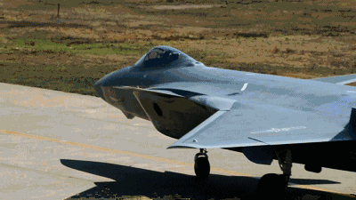
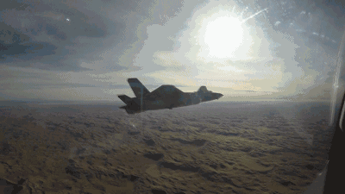
引入
你认识这架飞机吗？

Slide 3
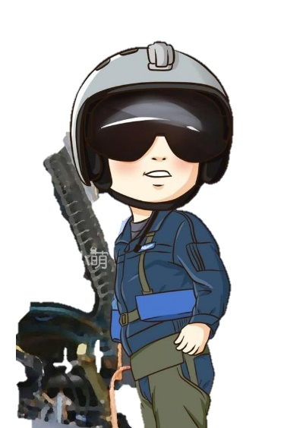
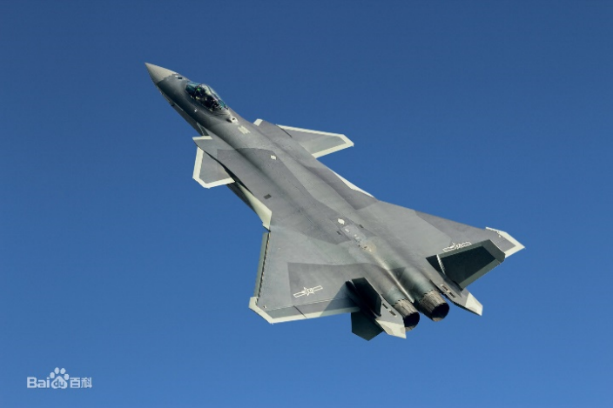
引入
国之利器——歼-20
歼-20是我国首款五代机，他的服役可以说是我国战斗机领域打了一个翻身仗，让我国从一个战斗机领域落后的国家，一举超越欧洲各大强国，超越俄罗斯，开始有了和美国F22、F35叫板的战机,是名副其实的“国之利器”。

Slide 4

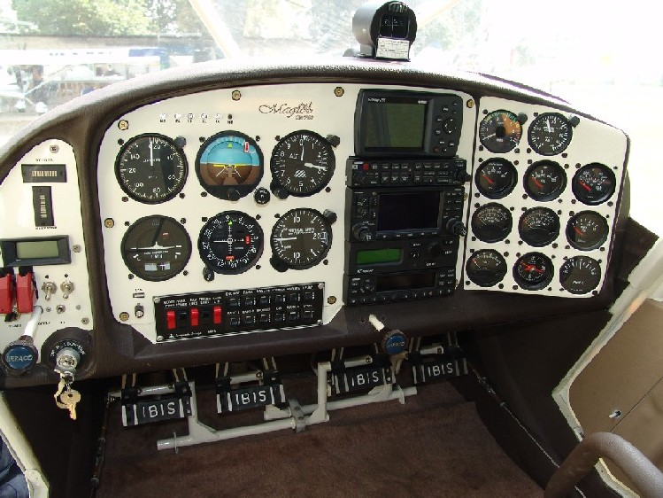
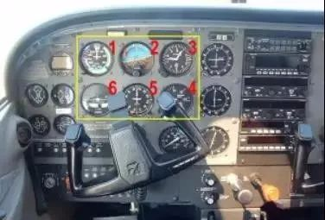
引入
大家了解飞机驾驶吗？大家想成为飞行员吗？

Slide 5

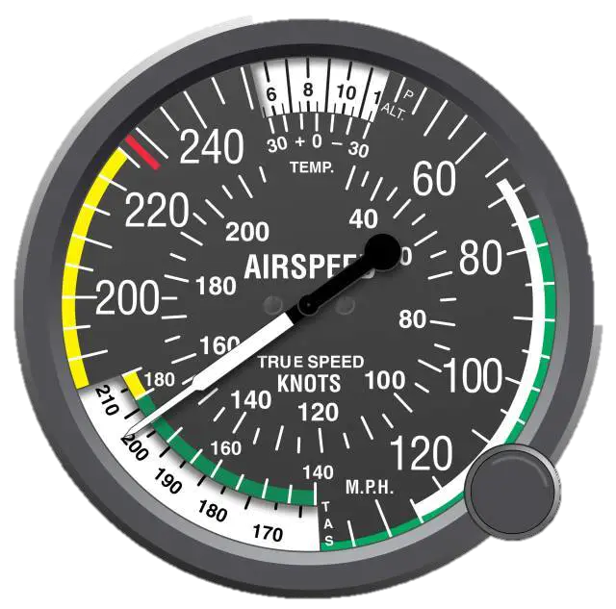
引入
小拓展：六块基本的航空仪表
1.空速表（皮托静压仪表）
连接至飞机的动压管及静压管，测量冲压空气的压力，转换为飞机的指示空速，单位通常为节。

Slide 6
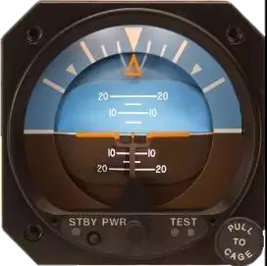
引入
小拓展：六块基本的航空仪表
2. 姿态表（陀螺仪表）
显示飞机相对于地平线的姿态，看姿态仪，飞行员能判断飞机姿态为偏左偏右，及偏上和偏下。

Slide 7
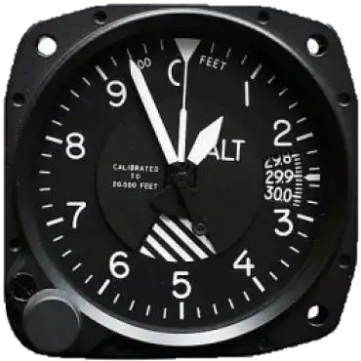
引入
小拓展：六块基本的航空仪表
3. 高度表（皮托静压仪表）
通过大气压测量飞行高度，每飞过一地，要调整高度表的设定，为当地的气压表拨定值，高度表才能显示正确的高度。

Slide 8
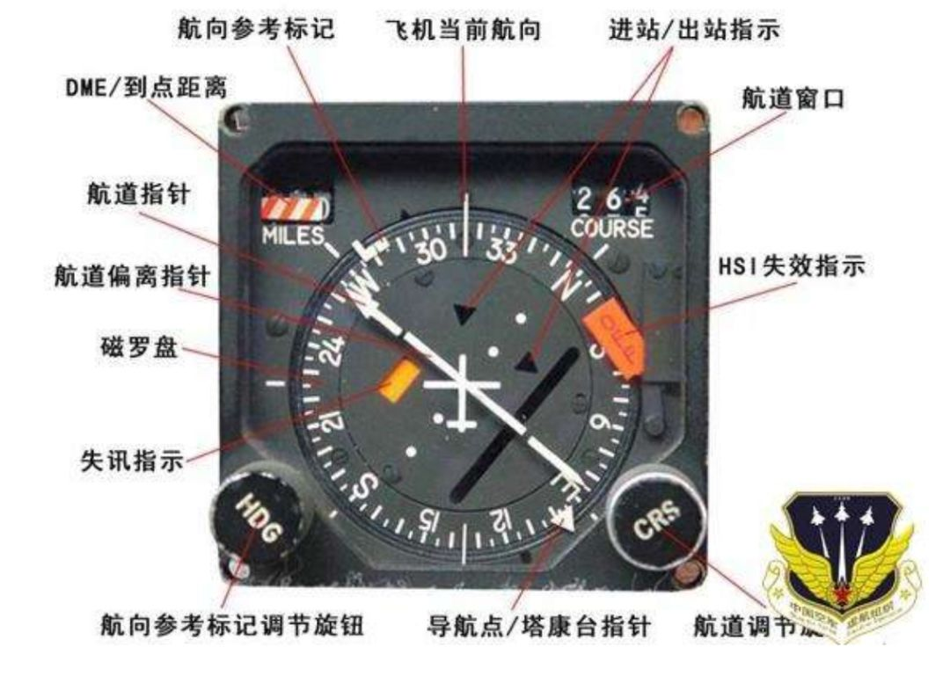
引入
小拓展：六块基本的航空仪表
4. 垂直速率表（皮托静压仪表）
连接至静压管，测量机外大气压力变化的速率，在垂直速率表上，显示飞机爬升及下降的速率，单位通常为“英尺/每分钟”(fts/min)。
5. 航向指示表（陀螺仪表）
6.转弯协调表（陀螺仪表）
指示转弯的方向及飞机转弯的速率。转弯协调表亦可显示飞
机的转弯是否为协调转弯,转弯协调表可作为姿态仪的辅助仪
表.

Slide 9
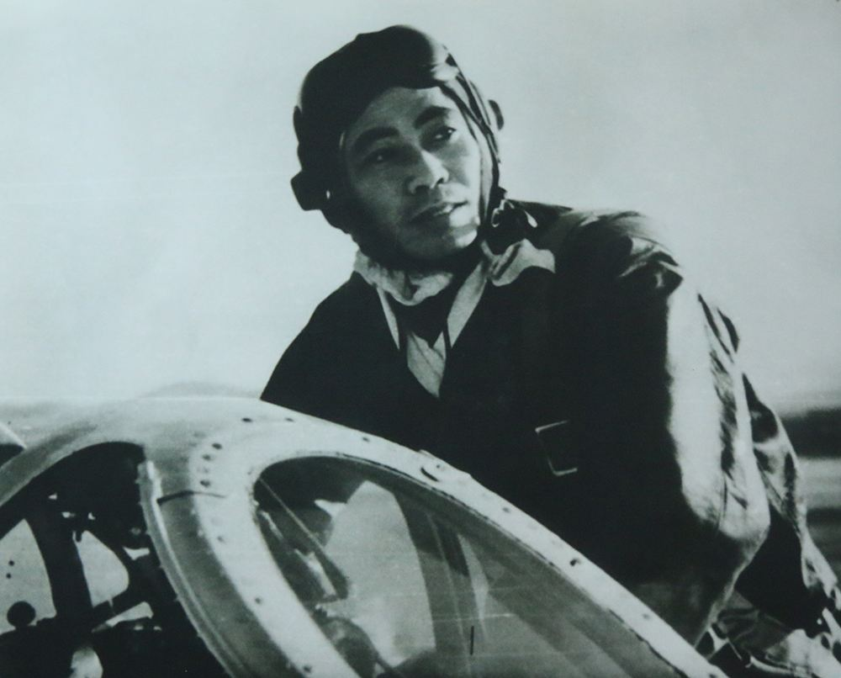
引入
今天故事的主角：
?
3年时间
空靶射击第一名
掌握4种气象的飞行技术
能教授3种气象技术课程
“技术能手”
“技术标兵”
“空中神炮手”
荣立二等功4次、三等功3次，通令嘉奖6次
兰溪市革命烈士 鲍寿根

Slide 10
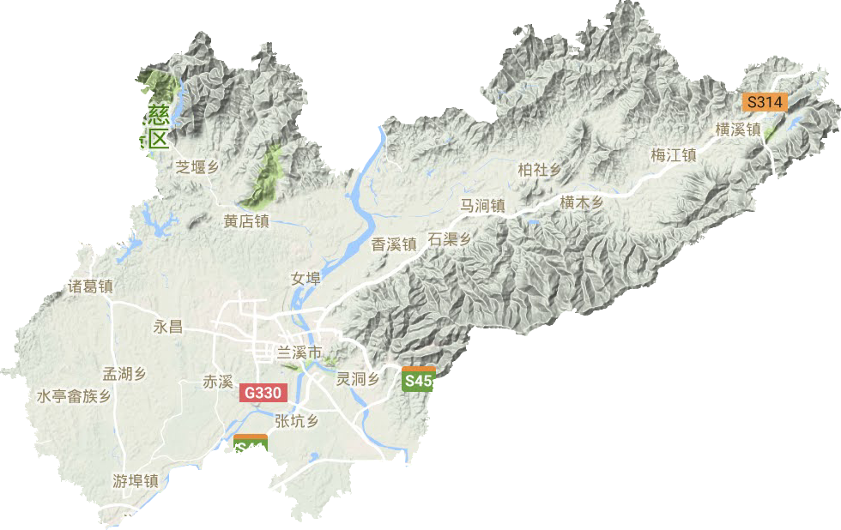

人物故事
鲍寿根 1931年出生在浙江兰溪市石渠村。由于家境贫寒，他4岁讨饭，7岁放牛，13岁帮工。
1949年8月9日，18岁的鲍寿根参加马涧区中队。
1951年11月选调到空军长春第一航校学飞行，是中国的第三批飞行员。

Slide 11
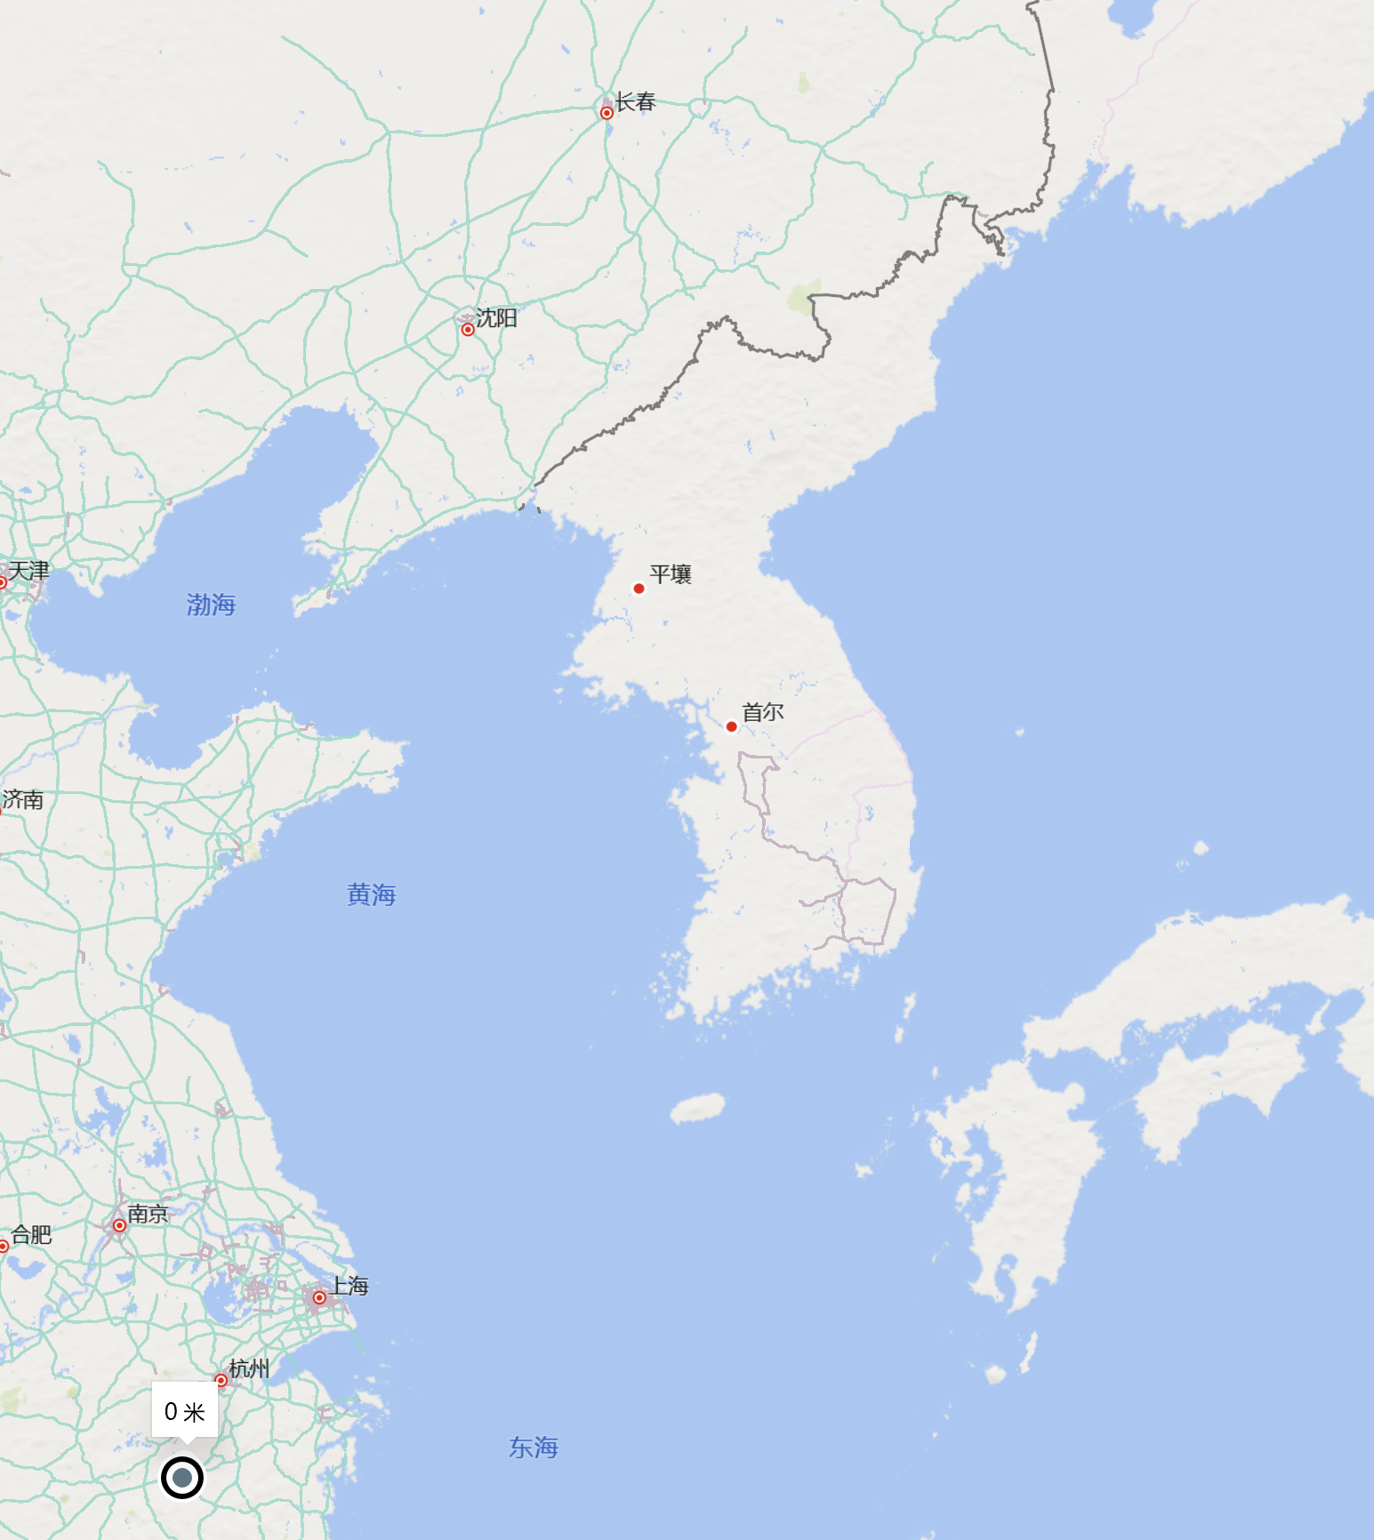



人物故事
长春
学习飞行：
在长春，一堂普通飞行原理课，别人一听就懂，作为文盲的鲍寿根却一问三不知。在飞行学习中，一些数据和公式要他去背熟记牢，他却连阿拉伯数字都写不好。
刚好军委发出号召“全军向文化进军”，接着一个学习文化的运动在全军各部队展开。领导专门为鲍寿根配了个文化教员，天天为他开“小灶”，一个字一个字手把手教他。他每日如饥似渴地学习文化知识，钻研航空理论，白天想不通就晚上接着想，躺在床上，一边想，一边用手指在身上画。
朝鲜半岛
1688.5km
兰溪
1951年

Slide 12
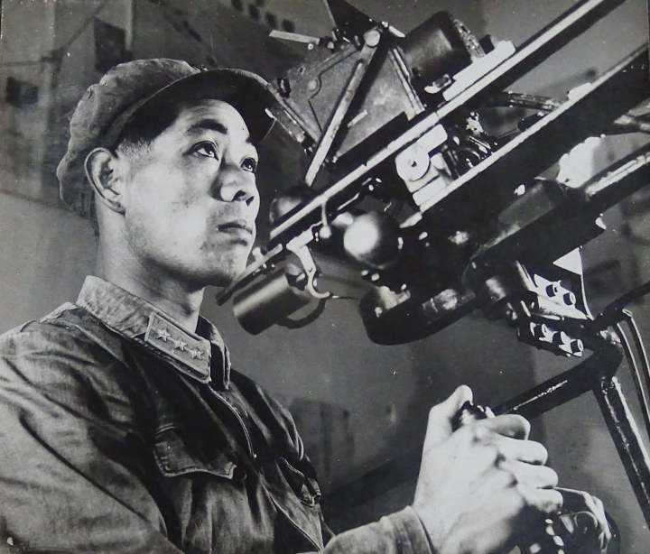
人物故事
一般学员由教员带飞40个起落，就可以独自操作飞机上天，而他由教员带飞了70个起落，依旧不能单飞。有人为他担心，说他一定会灰心丧气了。但是鲍寿根一声不吭，不皱一下眉，不叹一口气，埋头苦学技术。
1956年，他在27次对空靶射击，命中24次。在大连举行了全空军空中打靶比赛中，鲍寿根一次射击命中十八发炮弹，被誉为“空中神炮手”。上级当场宣布为他提前晋级晋衔，一个月后提升为飞行大队长。
“困难最害怕脑和手的团结！”

Slide 13

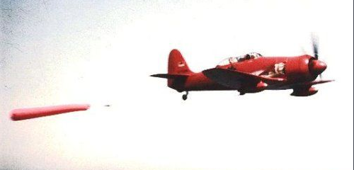
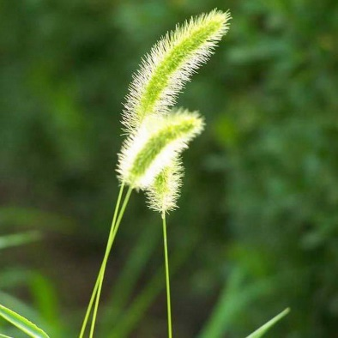
人物故事
狗尾巴草：
鲍寿根一个心思扑在飞行上，一个心思放在谋打胜仗上。他利用一切机会，锻炼自己眼看、心想、手动的一致性，从点滴做起，不断提高自己的协调能力。鲍寿根发现机场上的狗尾草长得像拖靶，于是他就采下来，插在图囊上，一有空就拿出小飞机模型对着狗尾巴草练习射击。
拖靶 是用有人或无人驾驶飞机在空中拖带的一种无动力靶标。它用来模拟飞行器的特性，供部队训练、射击、校飞使用，或用来测试武备系统的性能。

Slide 14
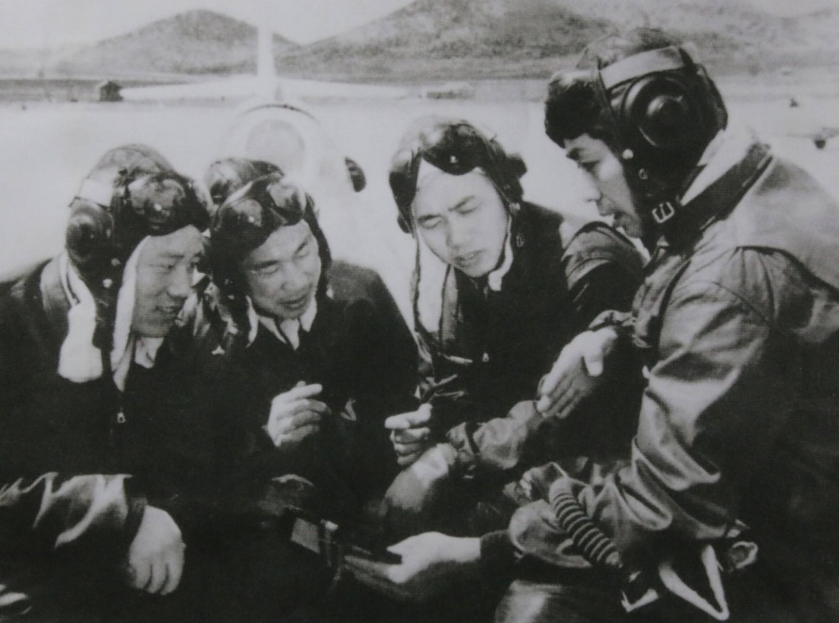
人物故事
“比武”切磋：
成名之后，他依旧谦虚好学，一次他到兄弟部队传授经验，素有“铁杆僚机”¹ 之称的知名飞行员徐志远约他“切磋”。鲍寿根欣然应战。没想到“空中神炮手”竟然败给了“铁杆僚机”。鲍寿根一点都不气馁，他虚心向徐志远求教，改进自己的飞行和射击动作。
“一个人的本事再大，只顶一个人用；大家的本事都过硬了，才能大胜仗。”
|1.僚机是编队飞行中跟随长机执行任务的飞机。僚机应保持在编队中规定的位置，观察空中情况，执行长机的命令。

Slide 15
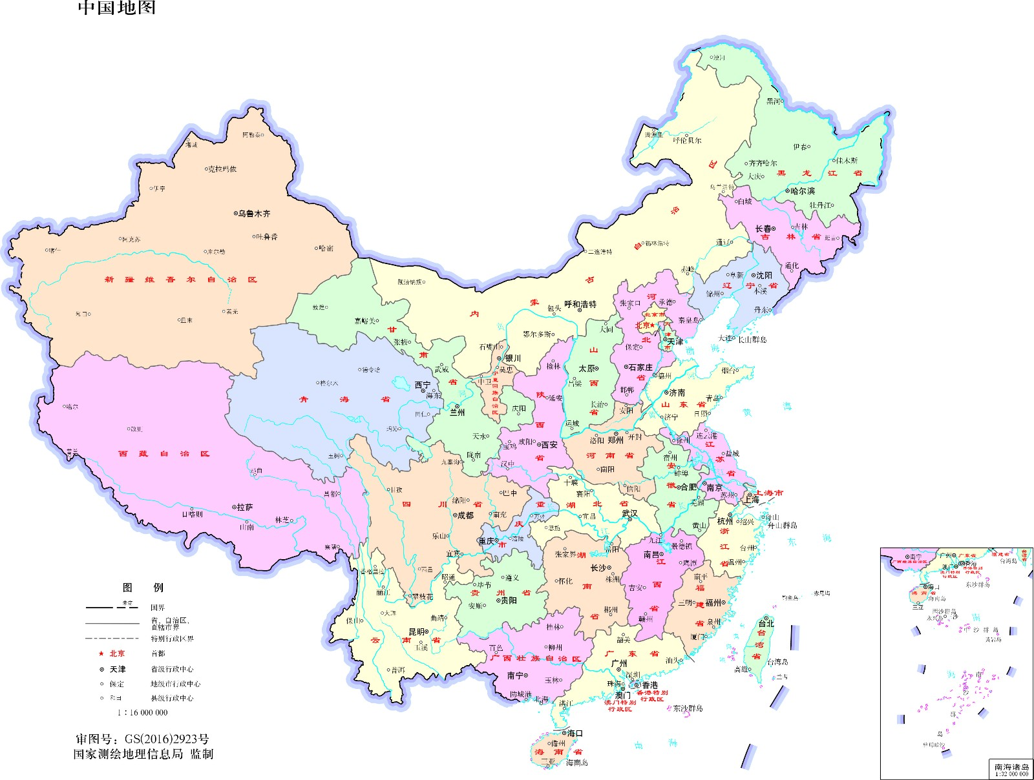

人物故事
功成名就：
1963年，鲍寿根所在飞行团奉命入闽（福建）作战训练。鲍寿根第一次起飞，国民党的地面指挥员就在话筒里喊：“中共空中神炮手鲍寿根起飞了，我机立即返航。”事实证明，敌人一听到鲍寿根就吓跑了。
闽
鲍寿根先后立功、受奖25次，先后4次受到毛泽东、刘少奇、周恩来、朱德接见。而他始终保持谦虚谨慎，平易近人。他说：“我是帮工出身，要不是共产党救了我，我哪有今天！”

Slide 16
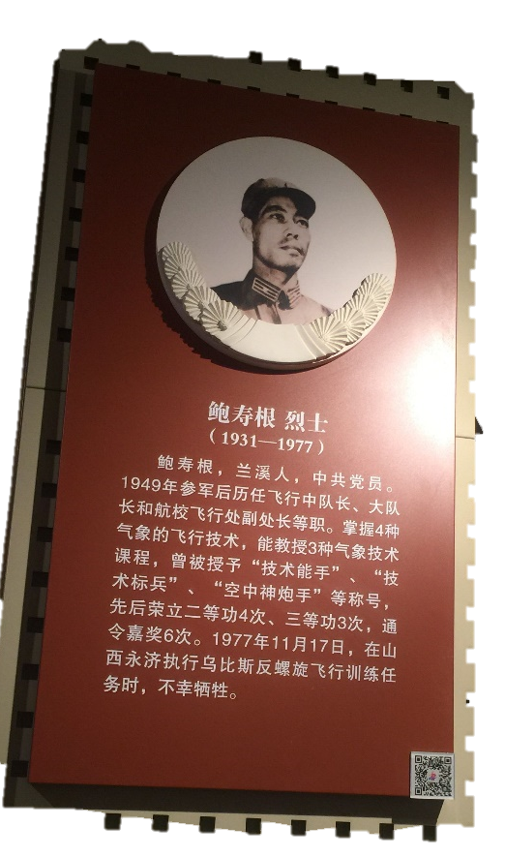
人物故事
“烈士暮年”，壮心不已：
文革期间，鲍寿根被下放到陕西宝鸡“五七”干校去种田、喂猪、放羊。重返部队后，鲍寿根继续坚持飞行，他曾对北京军区空军司令员刘玉堤说：“我要争一口气，只要我活着，我还是要飞行。”
但是，1977年11月7日，鲍寿根在山西永济带飞高难度动作“乌比斯反螺旋”时因飞机失事而壮烈牺牲，时年46岁。

Slide 17

思考
是什么
支撑着鲍寿根这样一位“文盲”，
克服重重困难，成功学习如此复杂的知识，
并且成为一位“空中神炮手”的？

Slide 18

思考
答案：
1.刻苦学习，好学上进的精神；
2.虚心的品格，学无止境；
3.对飞行事业的热爱；
……
最重要的——他宝贵的爱国精神

Slide 19
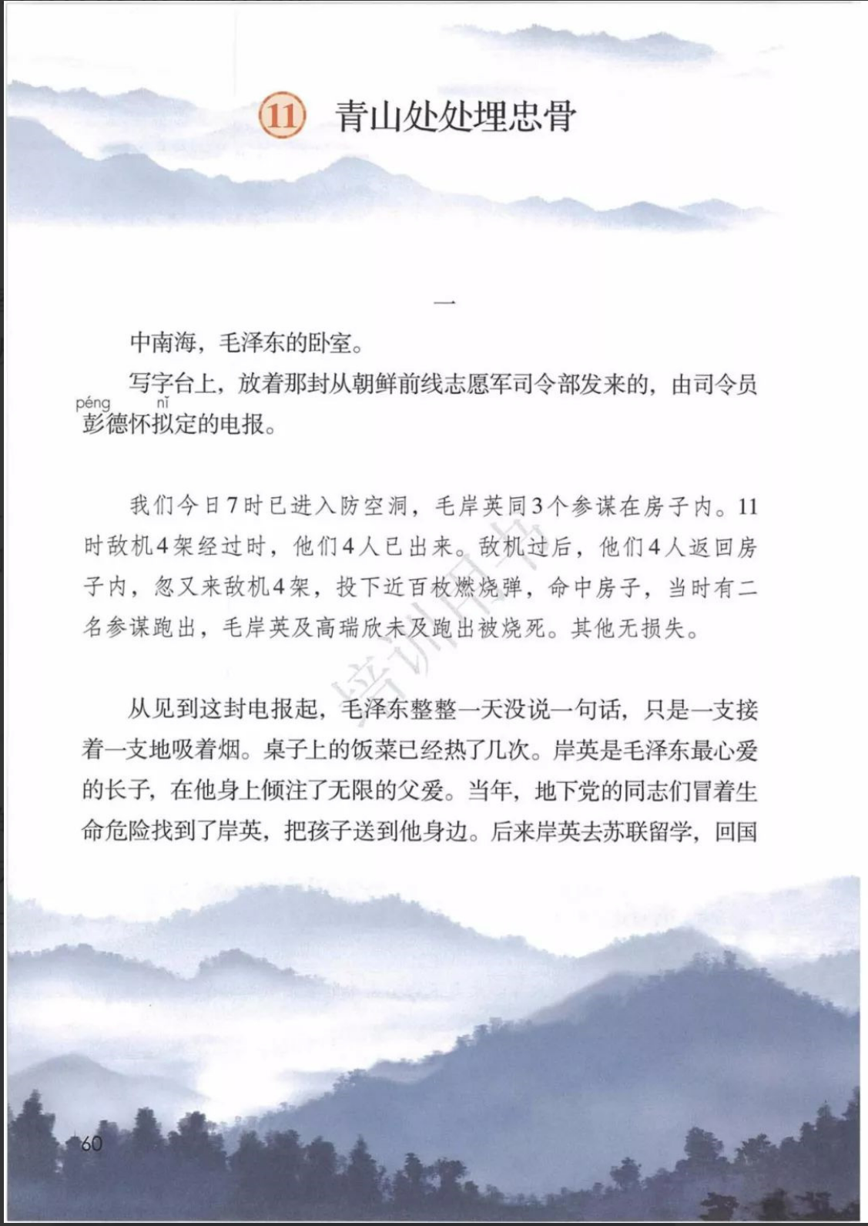
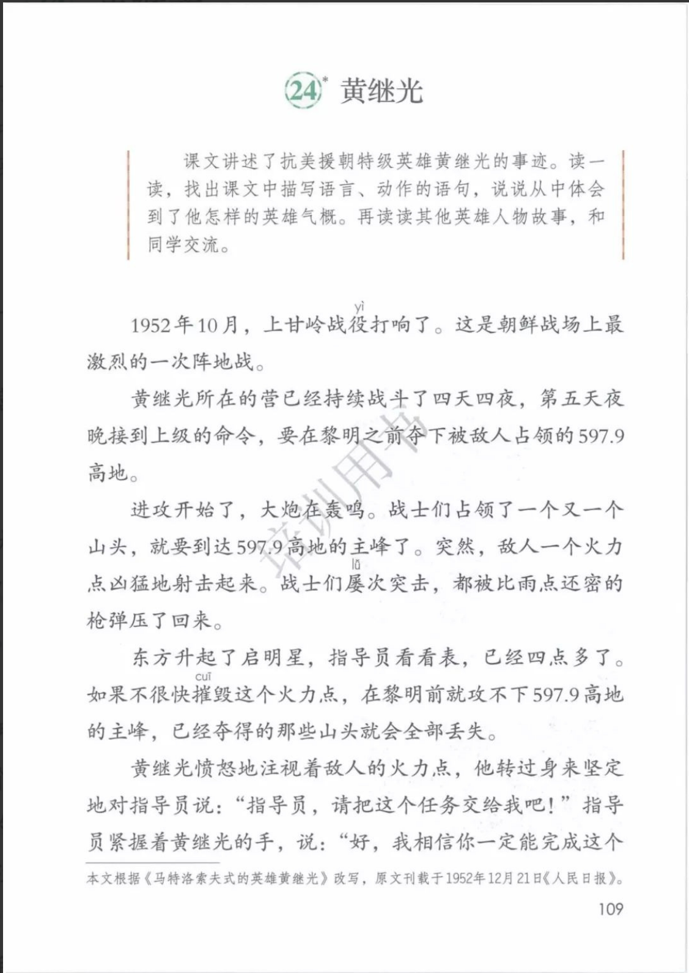
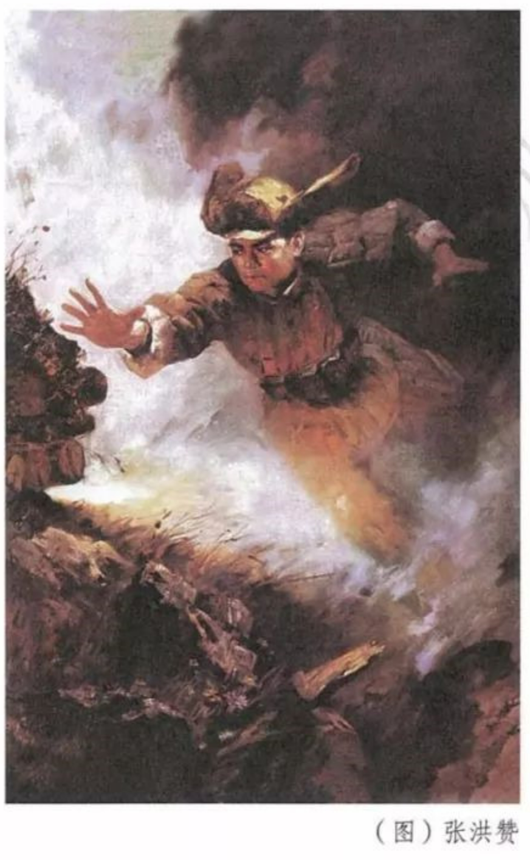
时代背景
抗美援朝：
语文课本中四年级下册《黄继光》、五年级下《青山处处埋忠骨》，都涉及到了相关背景。在近几年来上映的如《长津湖》等抗美援朝的电影也加深了大家对这次意义特殊的战争的认识。

Slide 20
时代背景
朝鲜战争爆发在新中国成立之初，此时中国经历百年战乱摧残百废待兴，而作为世界最发达国家之一的美国，在军事科技上遥遥领先于中国。
1950年6月，朝鲜战争爆发；10月，中国志愿军入朝作战，美军派出1100多架飞机轰炸朝鲜北部铁路，切断志愿军补给，让我方补给军队和前方的战士吃尽苦头。12月，刚成立1周年没有任何实战经验的中国空军与美军交锋。
就是在这样的背景下，为了不让更多战友牺牲，鲍寿根进入空军学校学习飞行技能。这种报国的急切情感，和爱国的诚挚热情，促使他努力学习。
（电影《长津湖》战斗场面之一_哔哩哔哩_bilibili）

Slide 21

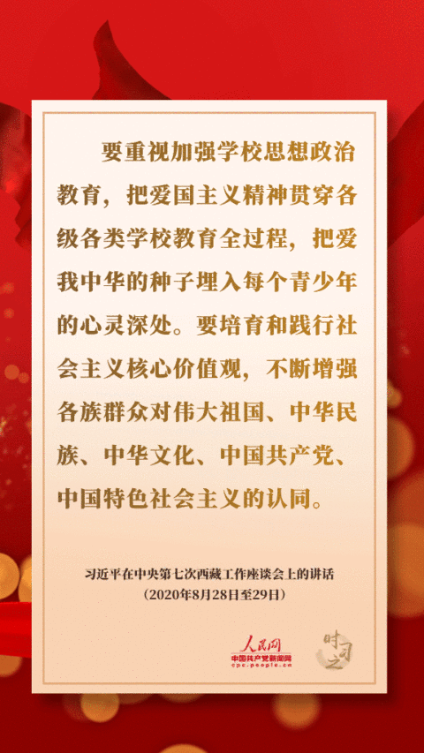
启示
鲍寿根传奇事迹的根本力量来源于他的爱国情怀。我们应当学习他的精神，并将爱国情怀内化于心，外化于前进的动力！
观看视频（4:35-7:35）

Slide 22
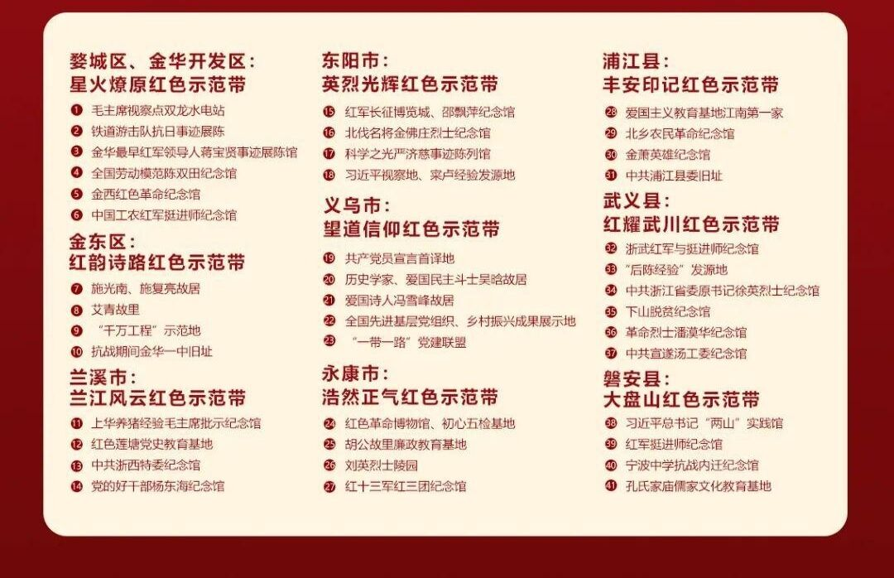
总结

Slide 23
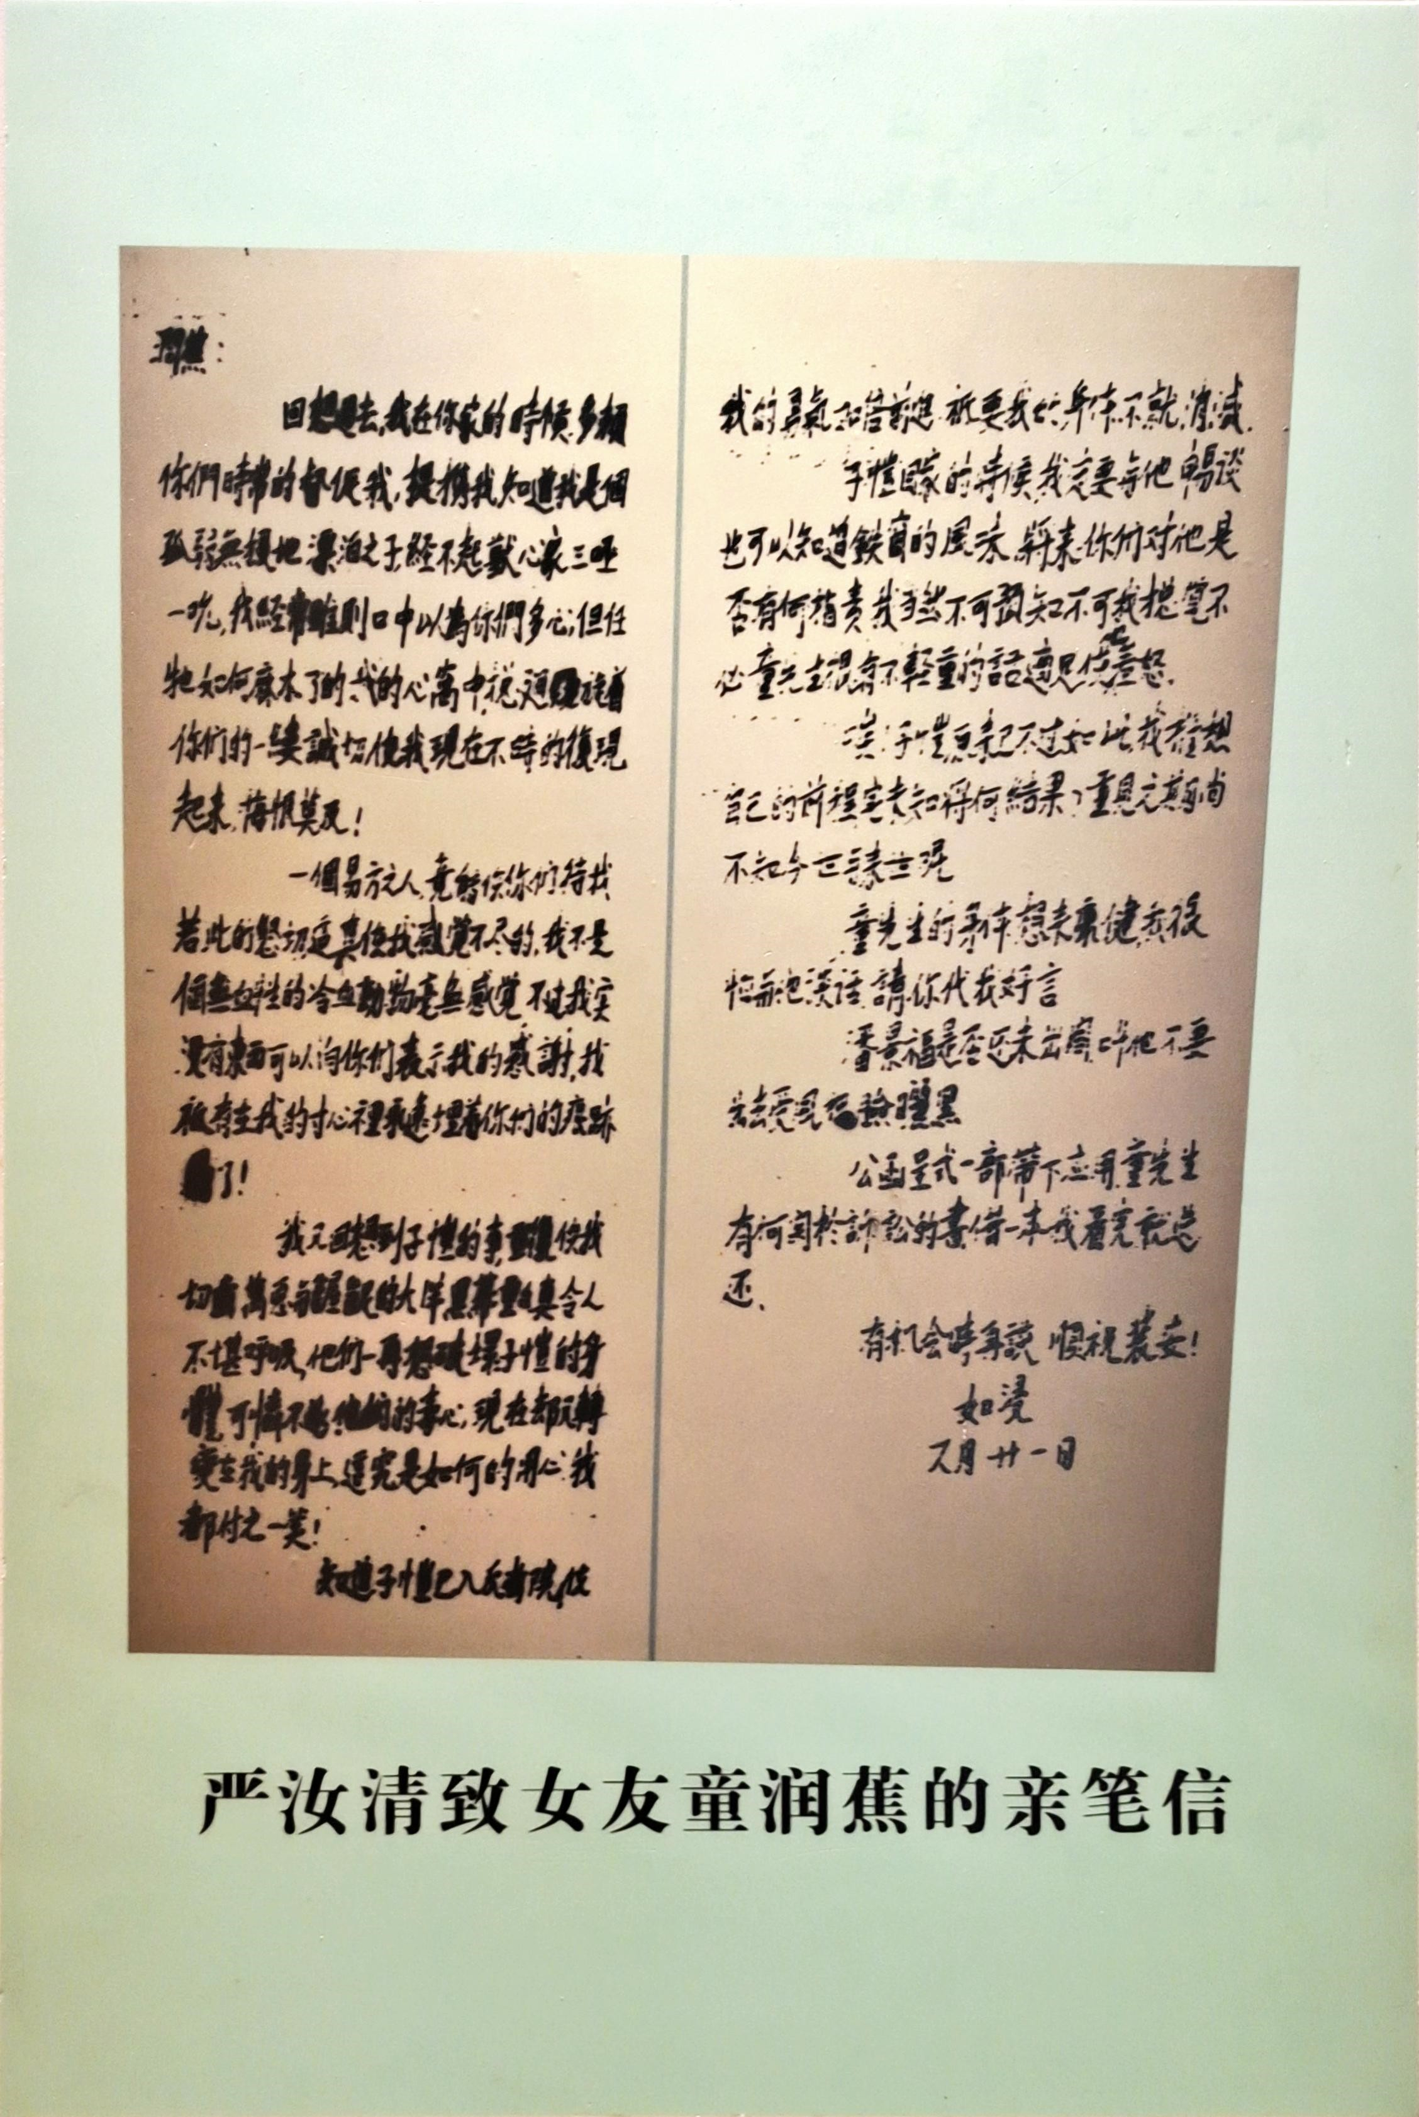
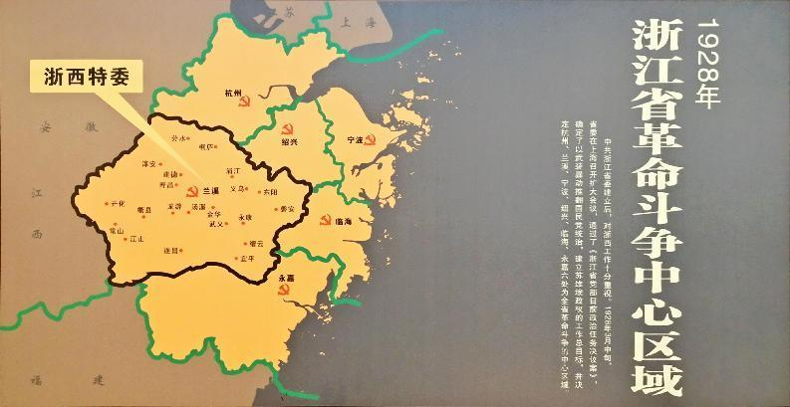
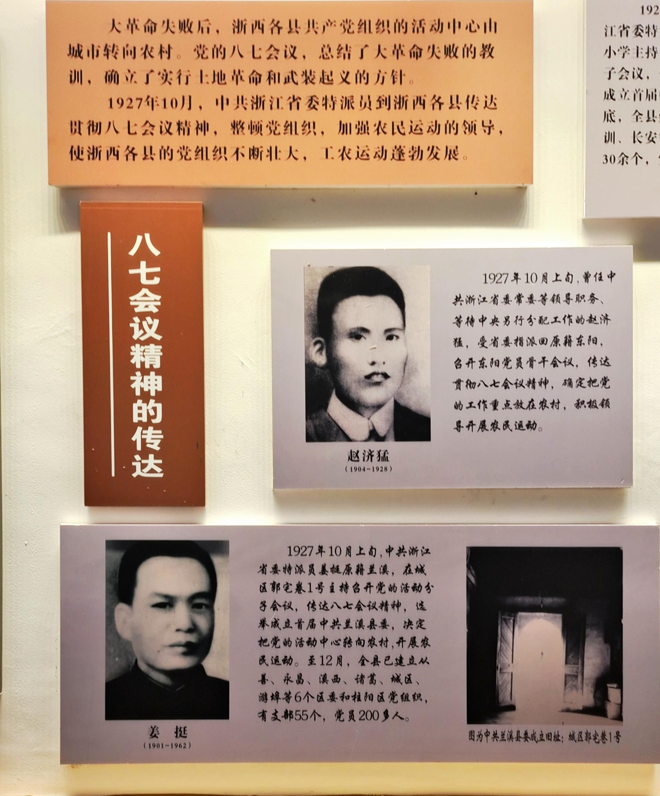
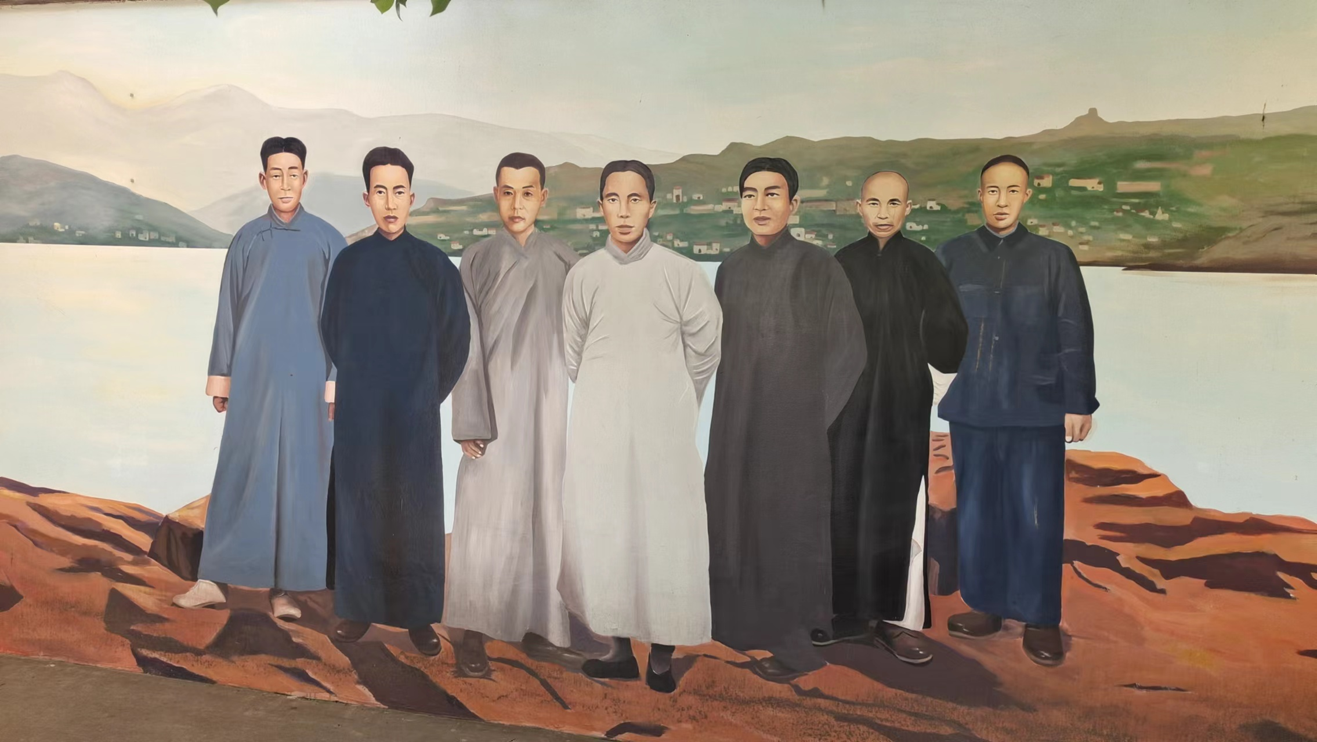
总结

Slide 24

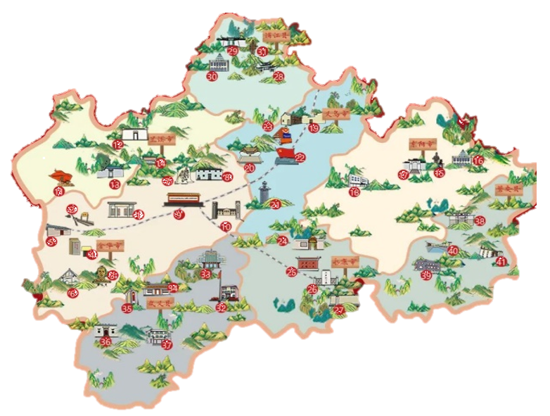
总结
希望大家大家平时也可以多多利用课余时间去游历红色景点，捕捉历史的细节，在细节之中挖掘并学习英烈们优秀的红色精神！

Slide 25
红音乡传
浙江师范大学数计学院红色教育实践团
谢谢大家
谢谢大家

